Slide 1

软件项目管理
北京邮电大学软件学院
韩万江
chapter__2

Slide 2
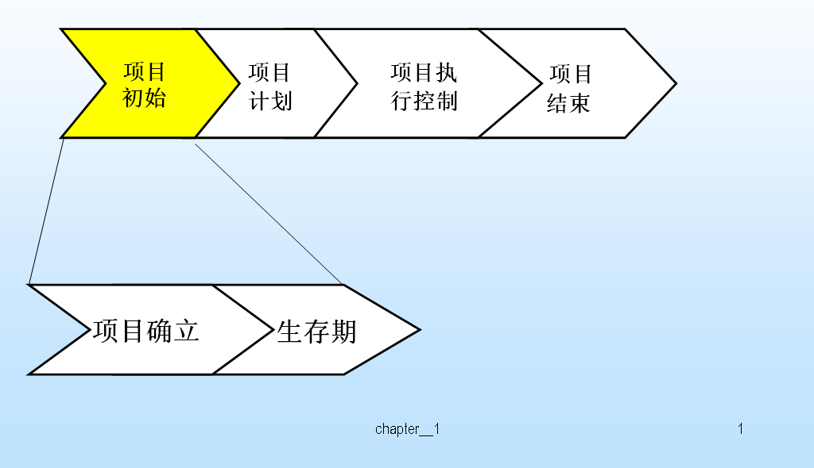
承上启下
chapter__2

Slide 3
第二篇
软件项目的计划

Slide 4
没有计划的情况
协调性工作
资源投入
开发工作
计划性工作
时间
chapter__2

Slide 5
有计划的情况
协调性工作
资源投入
开发工作
计划性工作
时间
chapter__2

Slide 6
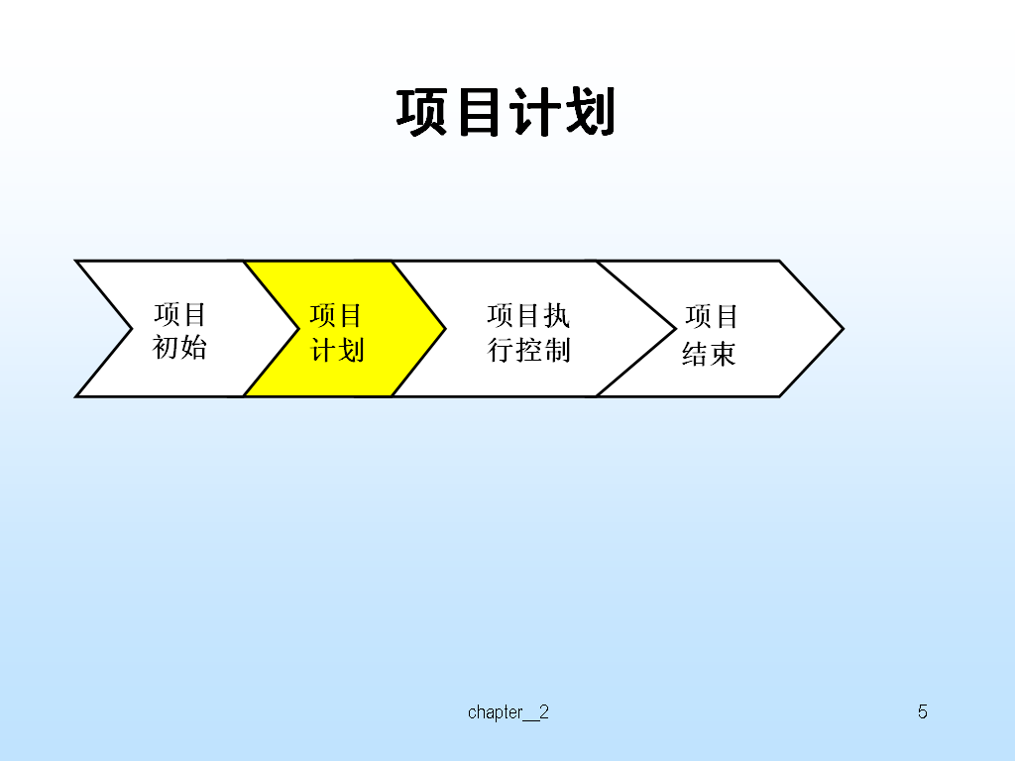
项目计划
chapter__2

Slide 7
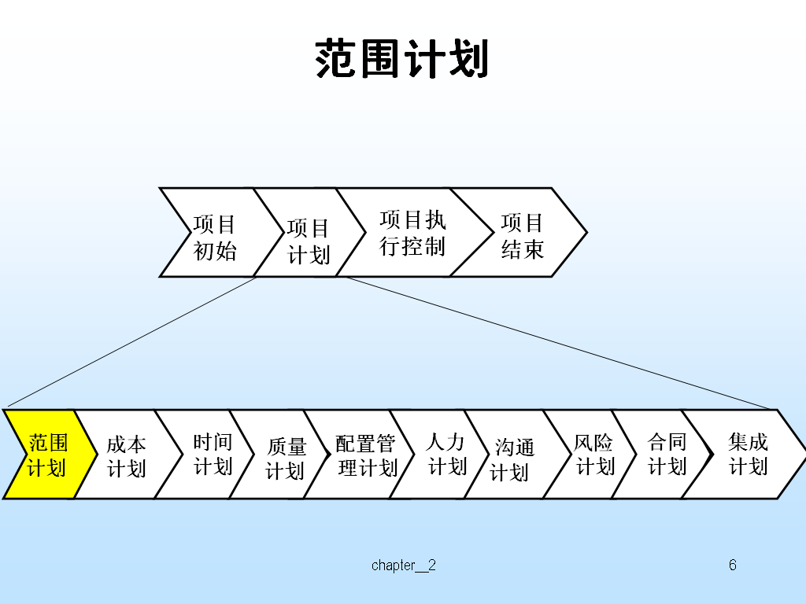
范围计划
chapter__2

Slide 8
软件项目管理
第 3 章
---软件项目需求管理
chapter__2

Slide 9
需求管理中的问题举例
需求的隐含错误
需求不明确、含糊
用户不断增加需求、变更需求
用户不配合需求调研
开发人员的镀金
chapter__2

Slide 10
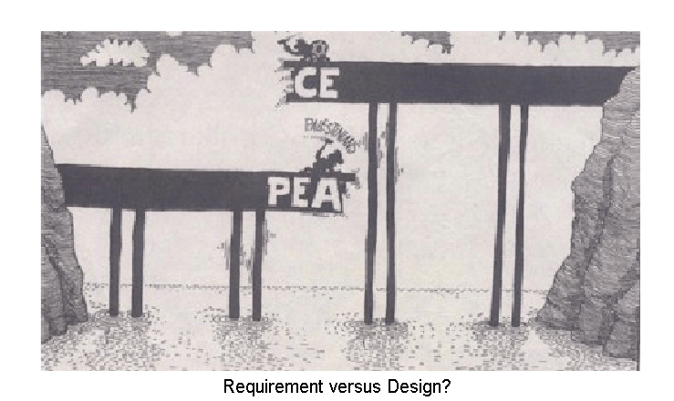
需求管理的重要性
chapter__2

Slide 11
本章要点
一、软件需求定义
二、软件需求管理过程
三、需求建模的基本方法
四、案例分析
chapter__2

Slide 12
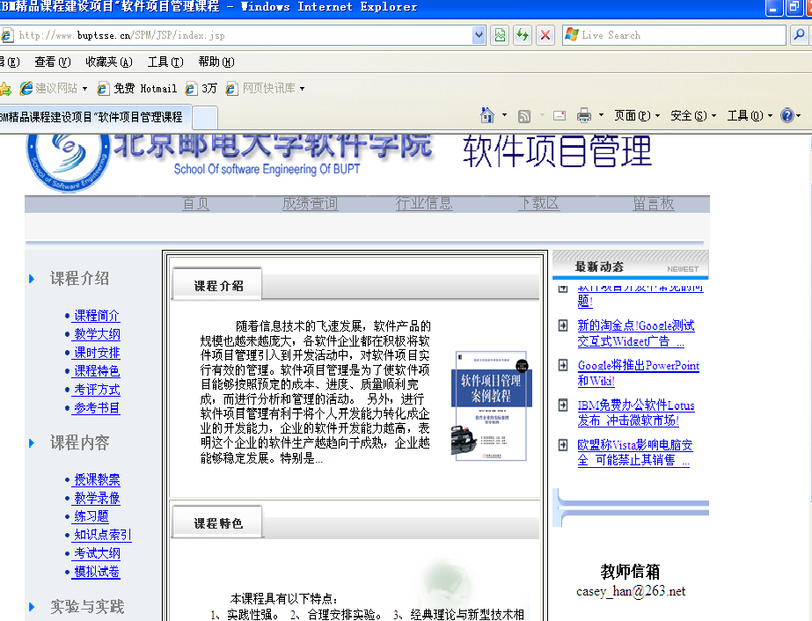
软件需求
需求是指用户对软件的功能和性能的要求，就是用户希望软件能做什么事情，完成什么样的功能，达到什么性能。
chapter__2

Slide 13
项目失败的原因分析
No.
Top 10 Factors
平均值
1
Inadequate requirements specification
不充分的需求规范
4.5
2
Changes in requirements
需求的改变
4.3
3
Shortage of systems engineers
缺乏系统工程师
4.2
4
Shortage of software managers
缺乏了解软件特性的经理人
4.1
5
Shortage of qualified project managers
缺乏合格的
项目经理
4.1
6
Shortage of software engineers
缺乏软件工程师
3.9
7
Fixed
-
price contract
固定价合同
3.8
Inadequate communications for system integration
8
3.8
系统集成阶段
,
交流与沟通不充分
9
Insufficient experience as team
团队缺乏经验
3.6
10
Shortage of application domain experts
缺乏应用领域专家
3.6
Scale: 5 = Very Serious 3 = Serious 1 = No Serious
Source: Carnegie-Mellon University, Software Engineering Institute
chapter__2

Slide 14
本章要点
一、软件需求定义
二、软件需求管理过程
三、需求建模的基本方法
四、案例分析
chapter__2

Slide 15
软件需求管理的过程
需求确认
需求获取
需求分析
需求验证
编写需求规格
需求变更
需求变更
chapter__2

Slide 16
本章要点
一、软件需求定义
二、软件需求管理过程
  需求获取
  需求分析
  编写需求规格
  需求验证
  需求变更
三、需求建模的基本方法
四、案例分析
chapter__2

Slide 17
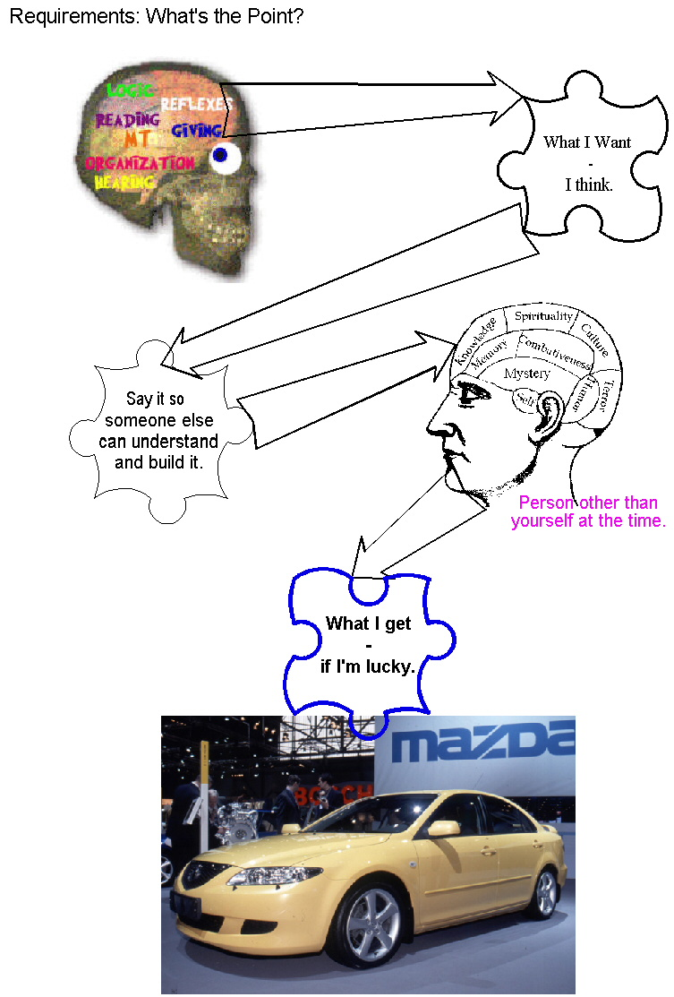
需求获取图示
chapter__2

Slide 18

需求获取
获取需求
软件需求
用户要求
chapter__2

Slide 19
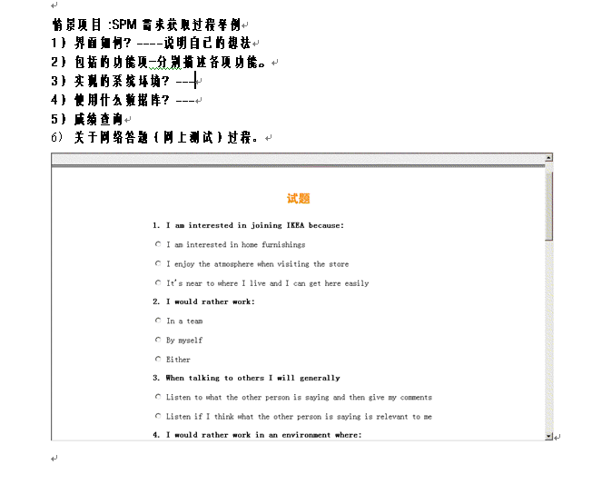
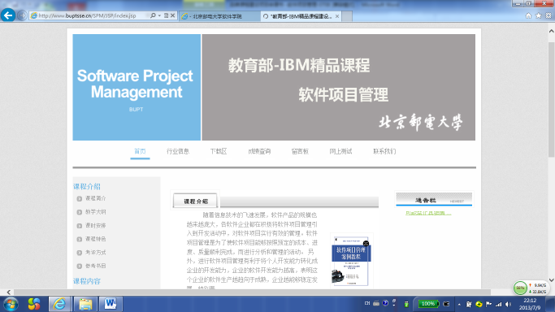
情景项目 :需求获取
SPM需求获取过程模拟
chapter__2

Slide 20
本章要点
一、软件需求定义
二、软件需求管理过程
  需求获取
  需求分析
  编写需求规格
  需求验证
  需求变更
三、需求建模的基本方法
四、案例分析
chapter__2

Slide 21
需求分析定义
需求分析是为最终用户所看到的系统建立一个概念模型，是对需求的抽象描述。
chapter__2

Slide 22
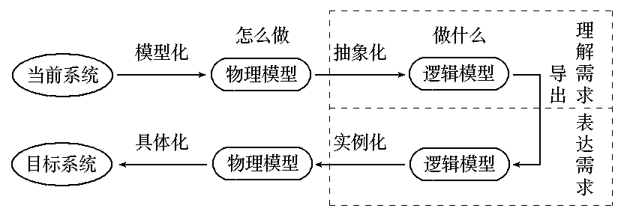
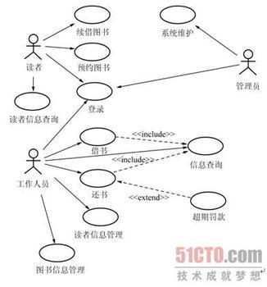
需求分析模型
chapter__2

Slide 23
本章要点
一、软件需求定义
二、软件需求管理过程
  需求获取
  需求分析
  编写需求规格
  需求验证
  需求变更
三、需求建模的基本方法
四、案例分析
chapter__2

Slide 24
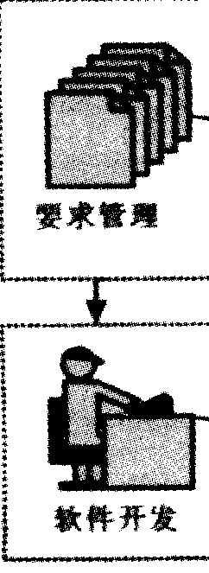
需求规格
需求分析工作完成的一个基本标志是形成了一份完整的、规范的需求规格说明书
需求规格说明书的编制是为了使用户和软件开发者双方对该软件的初始规定有一个共同的理解，使之成为整个开发工作的基础。
chapter__2

Slide 25
软件需求规格说明的原则
从现实中分离功能，即描述要“做什么”而不是“怎样实现”
采用一定的规格说明语言
如果被开发软件只是一个大系统中的一个元素，那么整个大系统也包括在规格说明的描述之中
规格说明应该包括系统运行环境
规格说明应该容许不完备性并允许扩充
chapter__2

Slide 26
需求规格文档参考
引言
系统定义
应用环境
功能规格
性能需求
产品提交
实现约束
质量描述
其它
签字认证
chapter__2

Slide 27
情景项目:需求规格编写
SPM需求规格展示
chapter__2

Slide 28
本章要点
一、软件需求定义
二、软件需求管理过程
  需求获取
  需求分析
  编写需求规格
  需求验证
  需求变更
三、需求建模的基本方法
四、案例分析
chapter__2

Slide 29
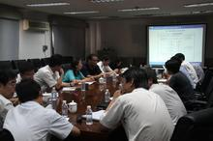
需求验证
需求是正确的吗？
需求是一致的吗？
需求是完全的吗？
需求是实际可行的吗？
需求是必要的吗？
需求是可检验的吗？
需求是可跟踪的吗？
最后的签字
chapter__2

Slide 30
本章要点
一、软件需求定义
二、软件需求管理过程
  需求获取
  需求分析
  编写需求规格
  需求验证
  需求变更
三、需求建模的基本方法
四、案例分析
chapter__2

Slide 31
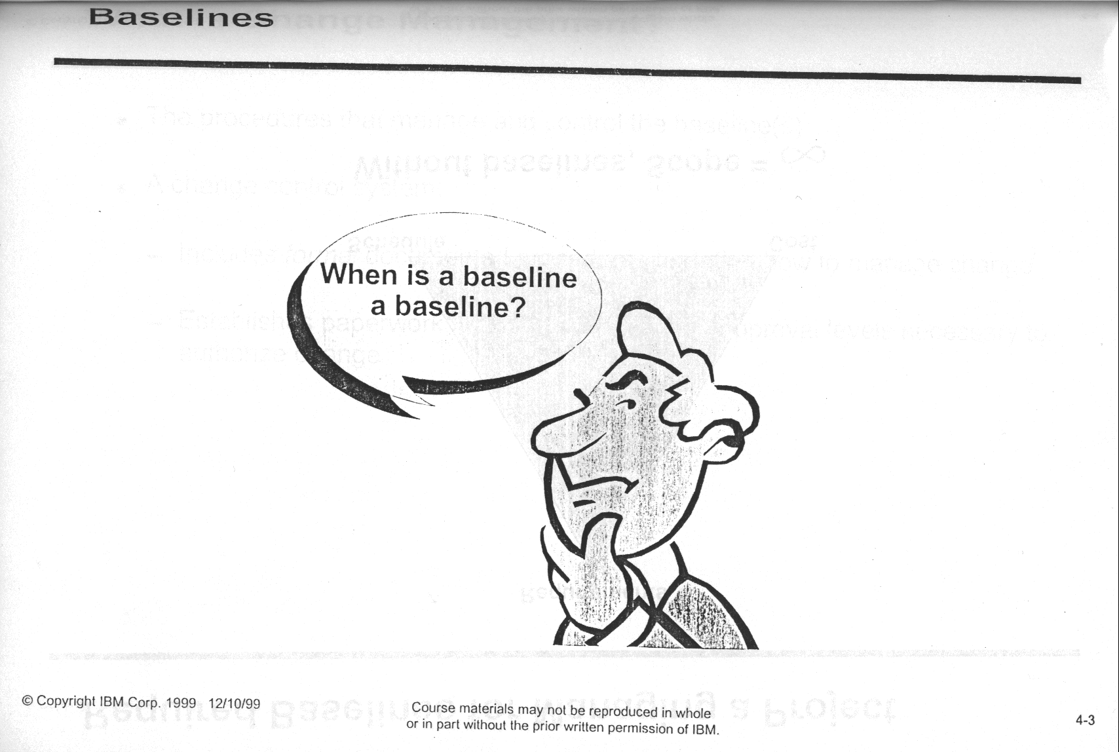
需求总在变化
chapter__2

Slide 32
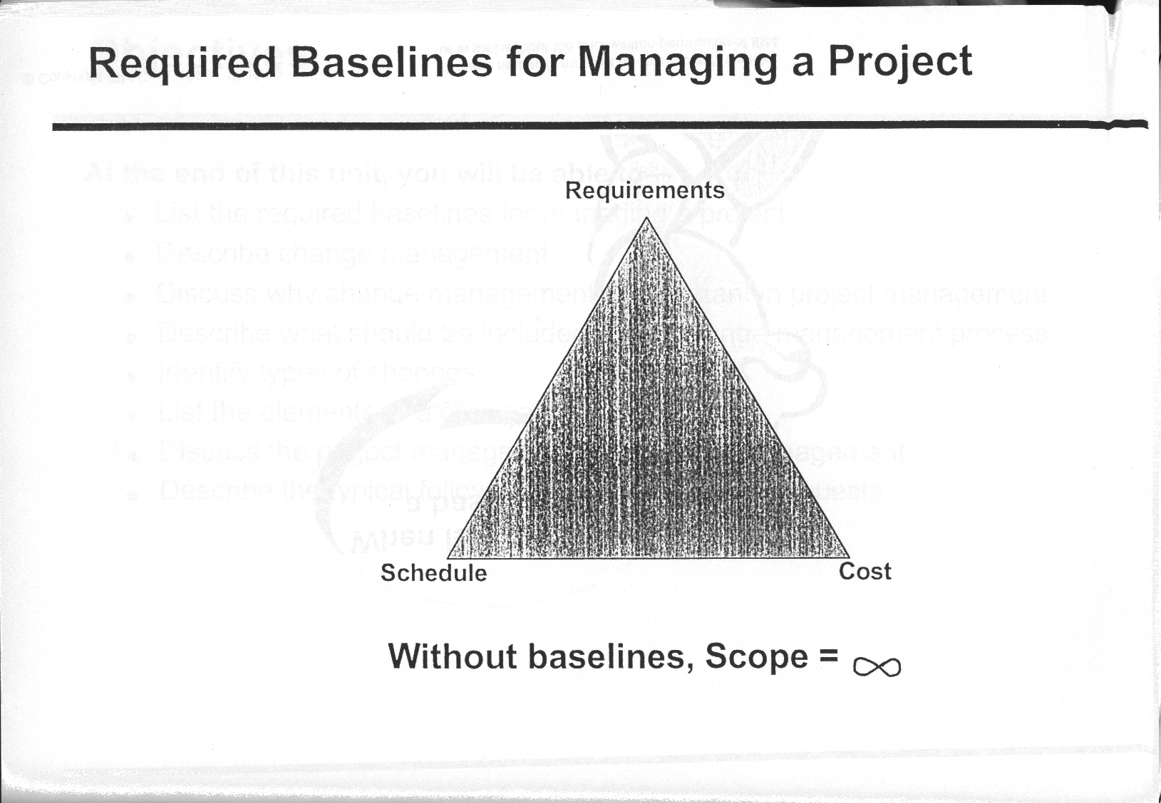
chapter__2

Slide 33
需求变更管理
确定需求变更控制过程
建立变更控制委员会(SCCB)
进行需求变更影响分析
跟踪所有受需求变更影响的工作产品
建立需求基准版本和需求控制版本文档
维护需求变更的历史记录
跟踪每项需求的状态
衡量需求稳定性
chapter__2

Slide 34
需求变更控制系统
一个正式的文档，说明如何控制需求变更
建立变更审批系统
chapter__2

Slide 35
需求方
开发方
变更申请
选择变更方式
忽略
SCCB评估
项目经理自行决定
根据评估结果
拒绝
接受本次修改
下个版本再修改
chapter__2
修改合同相关信息
修改相关需求
修改相应的项目计划

Slide 36
情景项目 :需求变更管理
SPM 需求变更系统
chapter__2

Slide 37
本章要点
一、软件需求定义
二、软件需求管理过程
三、需求建模的基本方法
四、案例分析
chapter__2

Slide 38
需求建模的基本方法
原型方法
结构化分析法
面向对象的用例分析法
功能列表法
其他
chapter__2

Slide 39
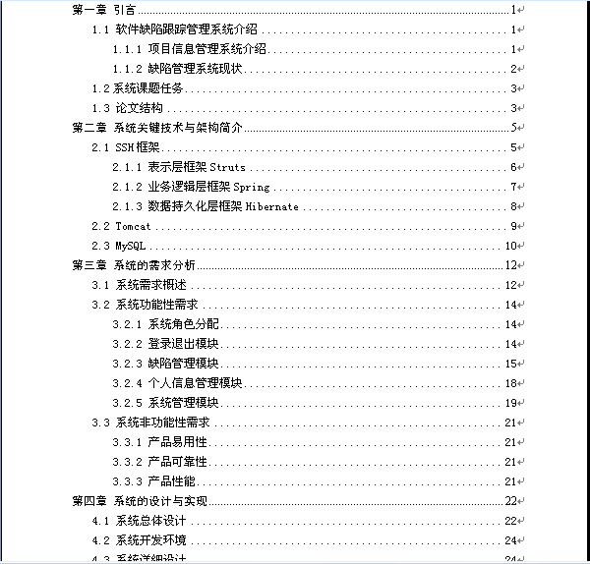
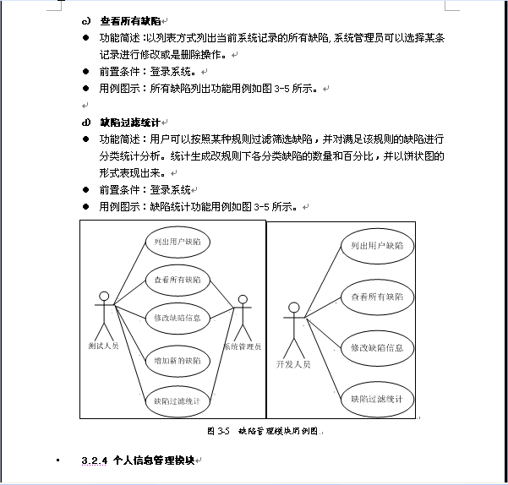
chapter__2

Slide 40
本章要点
一、软件需求定义
二、软件需求管理过程
三、需求建模的基本方法
  原型方法
  结构化分析法
  面向对象的用例分析法
  功能列表法
四、案例分析
chapter__2

Slide 41
原型方法
需求分析
原型开发
原型评价
chapter__2

Slide 42
原型实例
原型系统
chapter__2

Slide 43
本章要点
一、软件需求定义
二、软件需求管理过程
三、需求建模的基本方法
  原型方法
  结构化分析法
  面向对象的用例分析法
  功能列表法
四、案例分析
chapter__2

Slide 44
结构化分析方法
20世纪70年发展起来的面向数据流的方法
是一种自顶向下逐步求精的分析方法
根据软件内部数据传递、变换的关系进行分析的
chapter__2

Slide 45
结构化分析方法-技术
数据流图(DFD)
数据字典(DD)
系统流程图
chapter__2

Slide 46
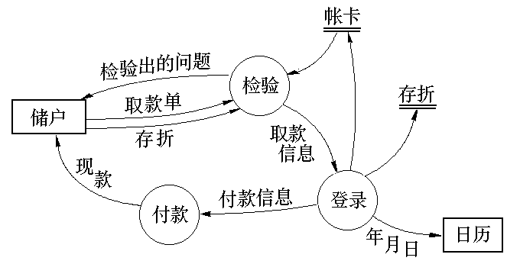
描述银行取款过程的数据流图
chapter__2

Slide 47
数据字典
描述系统中涉及的每个数据,是数据描述的集合,通常配合数据流图使用,用来描述数据流图中出现的各种数据和加工.
chapter__2

Slide 48
数据字典-组成
数据项:数据元素
数据流:由数据项组成的数据流
数据文件:表示对数据文件的存储
chapter__2

Slide 49
数据流图需求分析实例
建立学生管理系统
  学管科
  体检科
  学籍科
  学生处
chapter__2

Slide 50
数据流图-顶层
学生处领导
学生健康情况表
学管科
学生基本信息
学生成绩单
学生管理
信息系统
学生健康信息
查询要求
体检科
不及格人数
学生成绩
学籍科
人数统计表
chapter__2

Slide 51
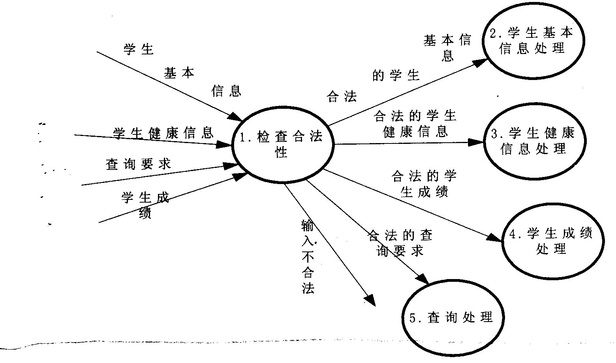
数据流图-0层
chapter__2

Slide 52
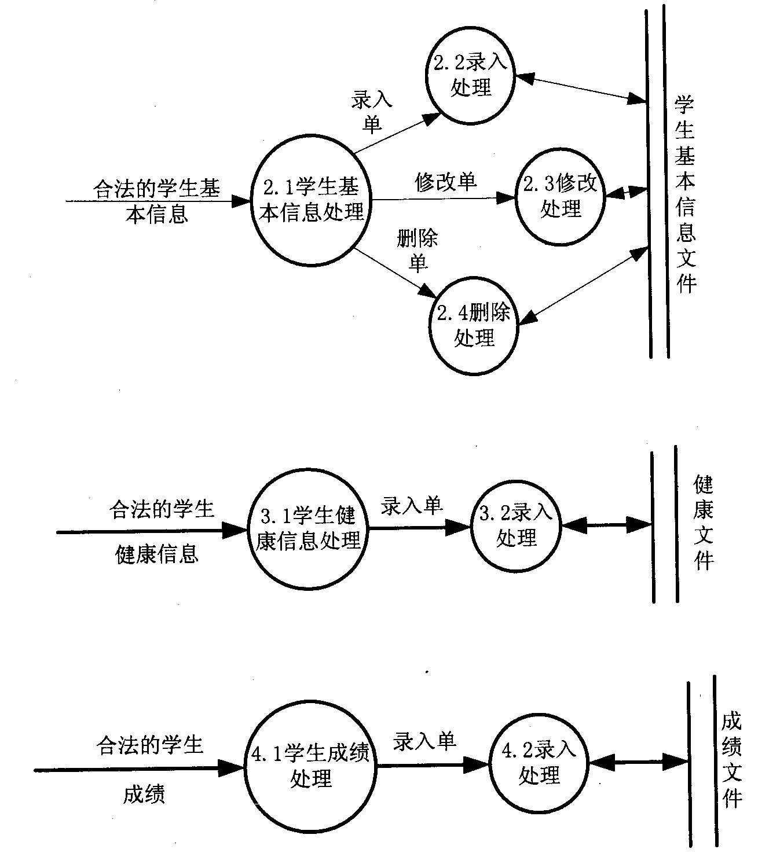
数据流图-1层
chapter__2

Slide 53
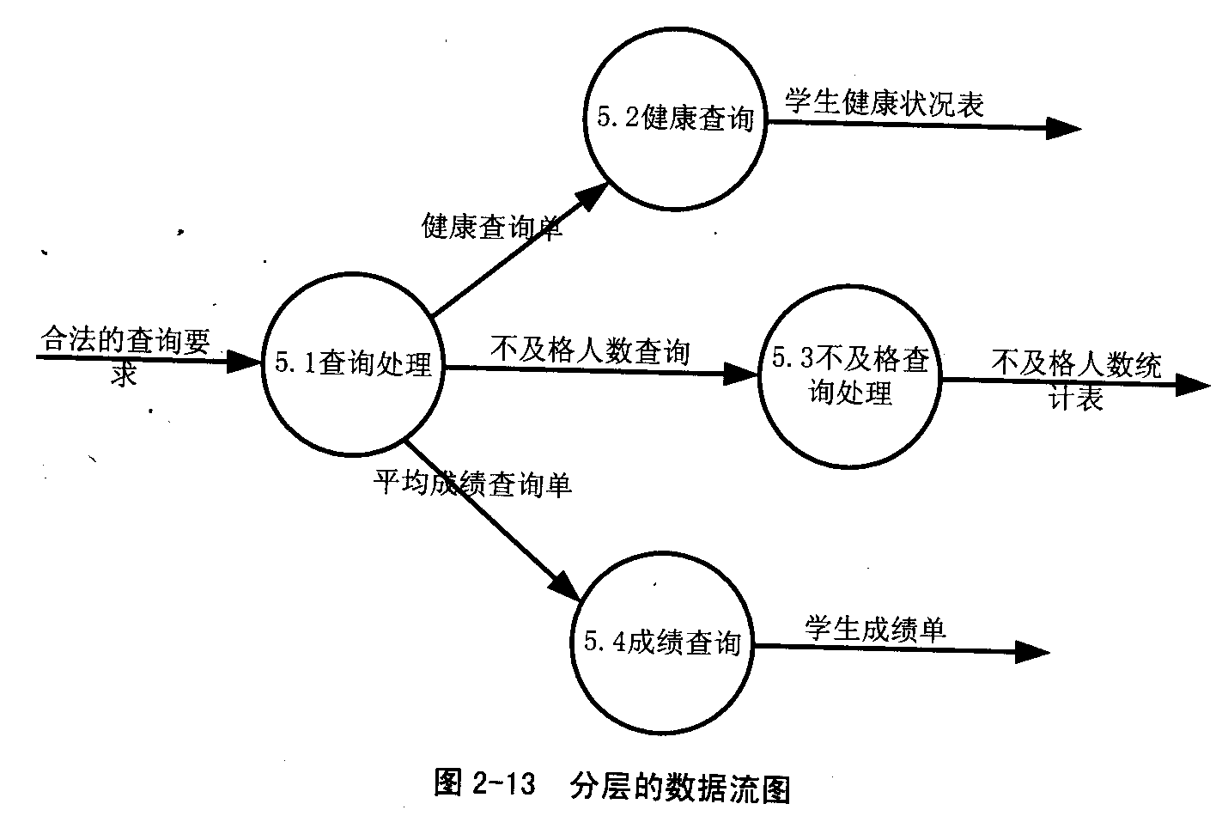
数据流图-1层
chapter__2

Slide 54
数据字典-数据流
学生基本信息：学号十姓名
学生健康信息：学号十健康情况
学生成绩：学号十{课程名+成绩}
查询要求：[健康查询单 |平均成绩查询单 l不及格人数查询]
学生健康情况表：优％十良％十一般％十差％
学生成绩单：学号十姓名十{课程名+成绩}+总成绩
不及格人数统计表：学号十成绩十不及格总人数
chapter__2

Slide 55
数据字典-数据文件
文件名：基本信息
  组成：｛学号十姓名十入学成绩十生源｝
  组织：按学号递增顺序排列
文件名：健康文件
  组成：{学号+姓名+健康情况}
  组织：按照健康情况为优、良、一般、差顺序排列
文件名：成绩文件
  组成：{学号+姓名+平均成绩}
  组织：按照评剧成绩递增顺序排列
chapter__2

Slide 56
系统流程图
系统包含的部分以及各个部分之间的关系
  是描述物理系统的工具
  用图形符号表示系统中的元素
  表达了系统中各个元素之间的信息流动情况
chapter__2

Slide 57
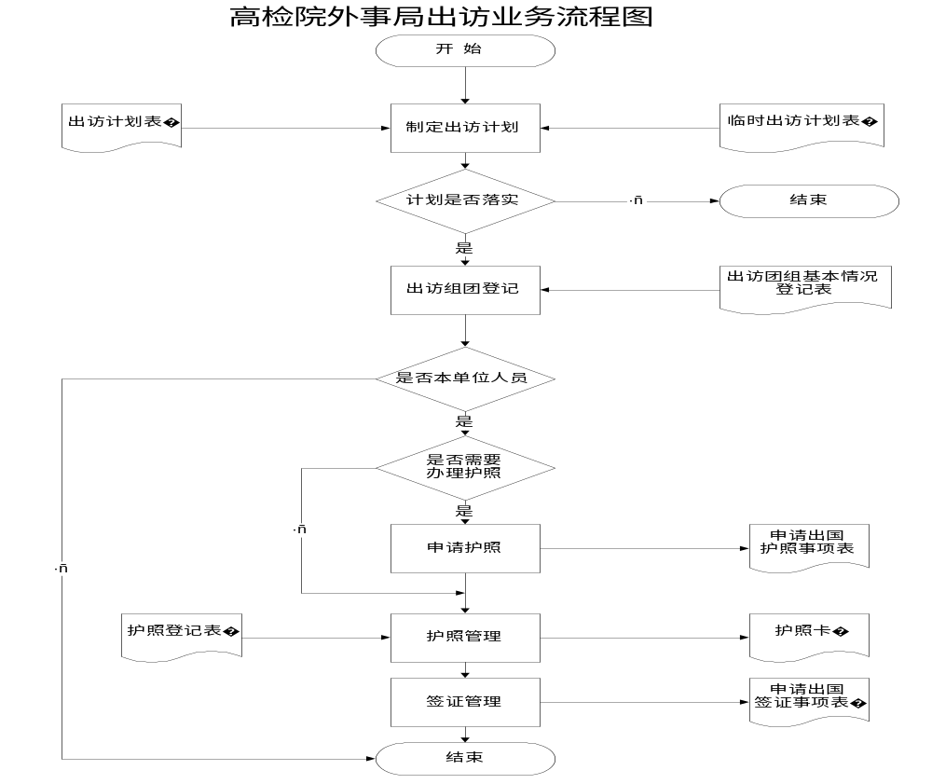
chapter__2

Slide 58
本章要点
一、软件需求定义
二、软件需求管理过程
三、需求建模的基本方法
  原型方法
  结构化分析法
  面向对象的用例分析法
  功能列表法
四、案例分析
chapter__2

Slide 59
用例需求（Use case）分析
用例需求分析方法采用一种面向对象的情景分析方法
用例是系统向用户提供一个有价值的结果的某项功能
从用户角度出发考虑的功能需求
所有的用例结合起来就构成了用例模型
chapter__2

Slide 60
UML需求视图
用例视图（Use case Diagram）
顺序图（Sequence Diagram）
状态图（State Diagram）
活动图（Activity Diagram）
chapter__2

Slide 61
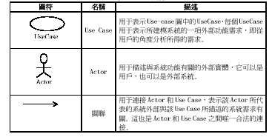
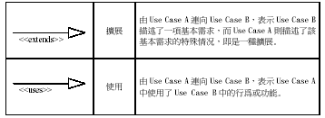
UML图符
chapter__2

Slide 62
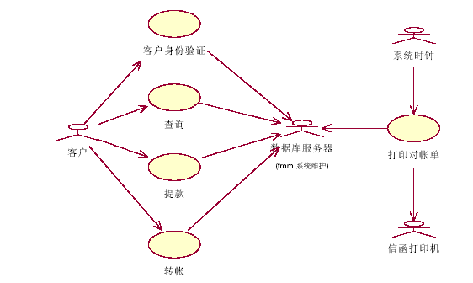
用例视图
chapter__2

Slide 63
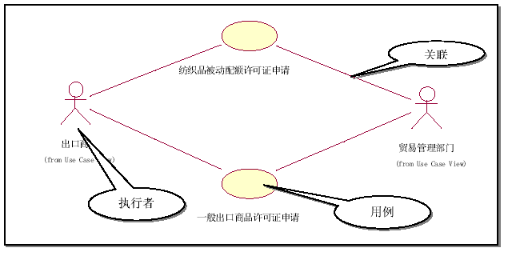
用例视图
chapter__2

Slide 64
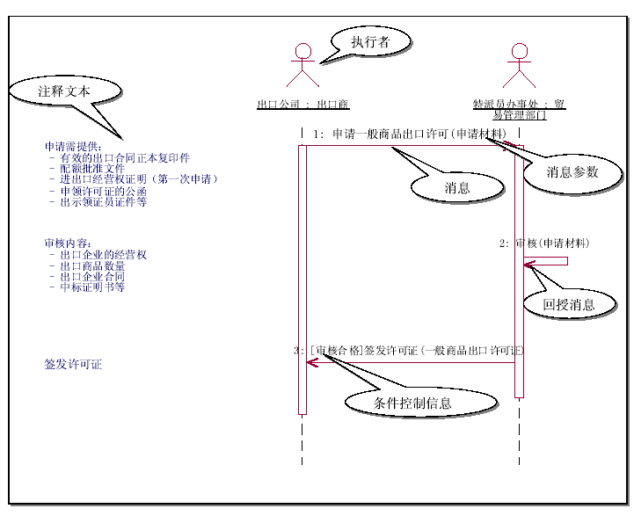
顺序视图
chapter__2

Slide 65
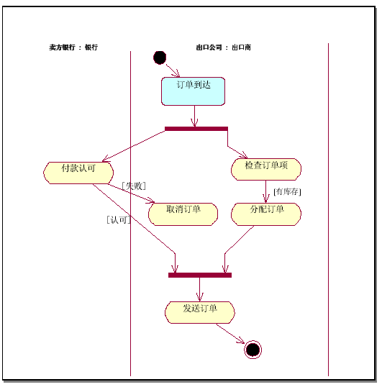
活动视图
chapter__2

Slide 66
Use Case需求分析方法综述
识别出系统的Actor
描述主要的Use case
实现用例视图
实现顺序视图，活动视图,状态视图等
chapter__2

Slide 67
实例
用Rational rose工具实现的需求规格文档
贸易链需求的需求实例
chapter__2

Slide 68
本章要点
一、软件需求定义
二、软件需求管理过程
三、需求建模的基本方法
  原型方法
  结构化分析法
  面向对象的用例分析法
  功能列表法
四、案例分析
chapter__2

Slide 69
功能列表
需求类别（功能/性能）
名称/标识
描述
特性（Feature） A
A.1
……
A.n
特性Feature B
B.1
……
B.n
特性Feature C
C.1
……
C.n
chapter__2

Slide 70
功能列表实例
某网站功能列表实例
chapter__2

Slide 71
本章要点
一、软件需求定义
二、软件需求管理过程
三、需求建模的基本方法
四、案例分析
chapter__2

Slide 72
案例分析
“校务通系统”项目的需求管理过程：
需求确认：原型法,软件需求规格
需求变更：变更控制系统
chapter__2

Slide 73
需求管理-小结
软件需求开发过程
  需求获取
  需求分析
  编写需求规格
  需求验证
  需求变更
需求建模的基本方法
  原型方法
  结构化分析法
  面向对象的用例分析法
  关键功能列表法
chapter__2

Slide 74
SPM情景项目展示说明
软件需求规格
  SPM的需求规格文档
软件需求变更
  SPM的需求变更控制流程
chapter__2

